Slide 1
Colas
Las colas son otro tipo de estructura lineal de datos similar a las pilas, diferenciándose de ellas en el modo de insertar y eliminar elementos.

Slide 2
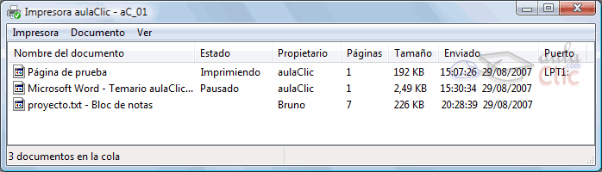

Colas en la vida Real
Por ejemplo, en un sistema de tiempo compartido suele haber un procesador central y una serie de periféricos compartidos: discos, impresoras, etc.

Slide 3
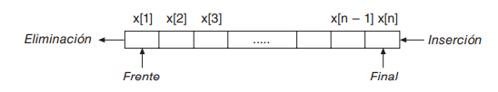
Insercción y Eliminación
las eliminaciones se realizan al principio de la lista, frente.
las inserciones se realizan en el otro extremo, final.
la diferencia con las pilas reside en el modo de entrada y salida de datos

Slide 4
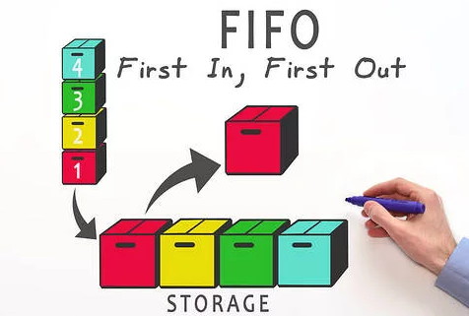
FIFO
En las colas el elemento que entró el primero sale también el primero; por ello se conoce como listas FIFO (first-in, first-out, “primero en entrar, primero en salir”)

Slide 5
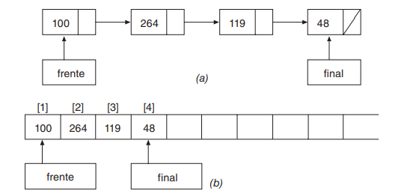
Representación de las colas
Las colas se pueden representar por listas enlazadas o por arrays.
Se necesitan dos punteros: frente(f) y final(r), y la lista o array de n elementos (LONGMAX).
Representación de una cola:
mediante una lista enlazada;
mediante un array.

Slide 6
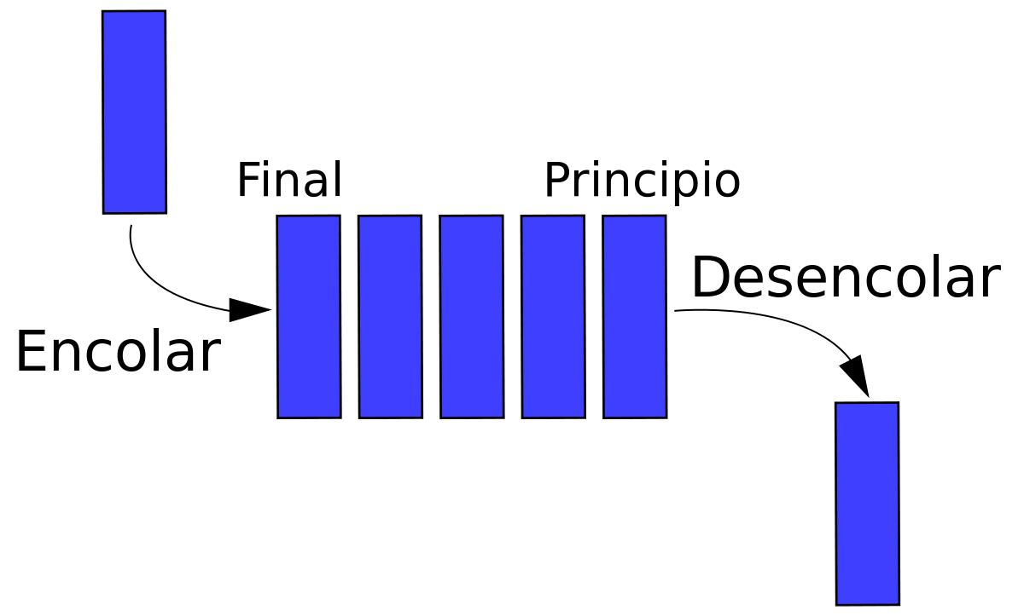
Operaciones
Acceder al primer elemento de la cola.
Añadir un elemento al final de cola.
Eliminar el primer elemento de la cola.
Vaciar la cola.
Verificar el estado de la cola: vacía o llena.

Slide 7
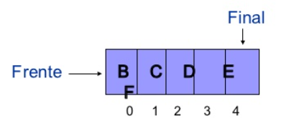
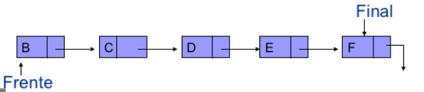
Representación de colas
Con memoria estática
Con memoria dinámica

Slide 8

Gracias
Bibliografía
Aguilar, L. J. (2008). FUNDAMENTOS DE PROGRAMACION, Algoritmos, Estructura de datos y Objetos . Madrid: McGRAW-HILL/INTERAMERICANA DE ESPAÑA, S. A. U.

